Slide 1
MongoDB
朱武

Slide 2
NoSql简介
NoSQL(Not Only SQL )，意即“不仅仅是SQL” ,指的是非关系型的数据库 。是一项全新的数据库革命性运动，早期就有人提出，发展至2009年趋势越发高涨。NoSQL的拥护者们提倡运用非关系型的数据存储，相对于铺天盖地的关系型数据库运用，这一概念无疑是一种全新的思维的注入。
关系型数据库中的表都是存储一些结构化的数据，每条记录的字段的组成都一样，即使不是每条记录都需要所有的字段，但数据库会为每条数据分配所有的字段。而非关系型数据库以键值对(key-value)存储，它的结构不固定，每一条记录可以有不一样的键，每条记录可以根据需要增加一些自己的键值对，这样就不会局限于固定的结构，可以减少一些时间和空间的开销。

Slide 3
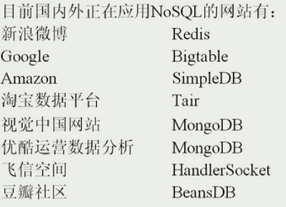
常见的NoSql(非关系型数据库)数据库
CouchDB
Redis
MongoDB
Neo4j
HBase
BigTable

Slide 4
NoSql数据库优缺点
在优势方面主要体现在下面几点：
简单的扩展
快速的读写
低廉的成本
灵活的数据模型
在不足方面主要有下面几点：
不提供对SQL的支持
支持的特性不够丰富
现有的产品不够成熟

Slide 5
MongoDB简介
MongoDB是用C++语言编写的非关系型数据库。特点是高性能、易部署、易使用，存储数据十分方便，主要特性有：
面向集合存储，易于存储对象类型的数据
模式自由
支持动态查询
支持完全索引，包含内部对象
支持复制和故障恢复
使用高效的二进制数据存储，包括大型对象
文件存储格式为BSON(一种JSON的扩展)

Slide 6
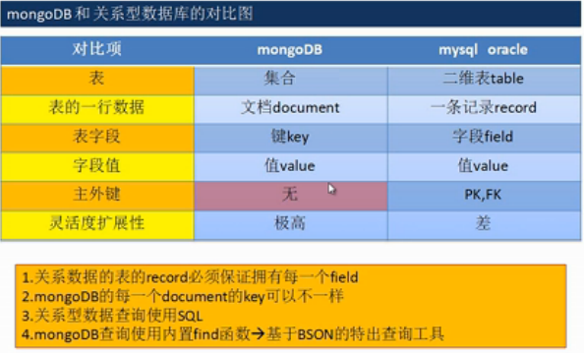
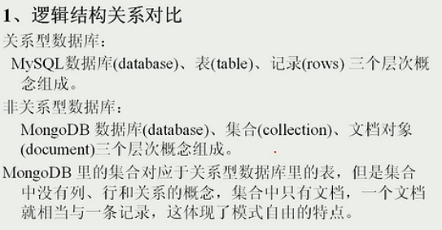
MongoDB与关系型数据库对比

Slide 7
MongoDB基本概念介绍
文档(document)是MongoDB中数据的基本单元，非常类似于关系型数据库系统中的行(但是比行要复杂的多)
集合(collection)就是一组文档，如果说MongoDB中的文档类似于关系型数据库中的行，那么集合就如同表
MongoDB的单个计算机可以容纳多个独立的数据库，每一个数据库都有自己的集合和权限
MongoDB自带简洁但功能强大的JavaScript shell，这个工具对于管理MongoDB实例和操作数据作用非常大
每一个文档都有一个特殊的键"_id",它在文档所处的集合中是唯一的，相当于关系数据库中的表的主键

Slide 8
MongoDB数据类型
数据类型 描述 举例
null 表示空值或者未定义的对象 {"x":null}
布尔值 真或者假：true或者false {"x":true}
32位整数 32位整数。shell是不支持该类型的，shell中默认会转换成64位浮点数
64位整数 64位整数。shell是不支持该类型的，shell中默认会转换成64位浮点数
64位浮点数 64位浮点数。shell中的数字就是这一种类型 {"x"：3.14，"y"：3}
字符串 UTF-8字符串 {"foo":"bar"}
符号 shell不支持，shell会将数据库中的符号类型的数据自动转换成字符串
对象id 文档的12字节的唯一id {"id": ObjectId()}
日期 从标准纪元开始的毫秒数 {"date":new Date()}
正则表达式 文档中可以包含正则表达式，遵循JavaScript的语法 {"foo":/foobar/i}
代码 文档中可以包含JavaScript代码 {"x"：function() {}}
未定义 undefined {"x"：undefined}
数组 值的集合或者列表 {"arr": ["a","b"]}
内嵌文档 文档可以作为文档中某个key的value {"x":{"foo":"bar"}}

Slide 9
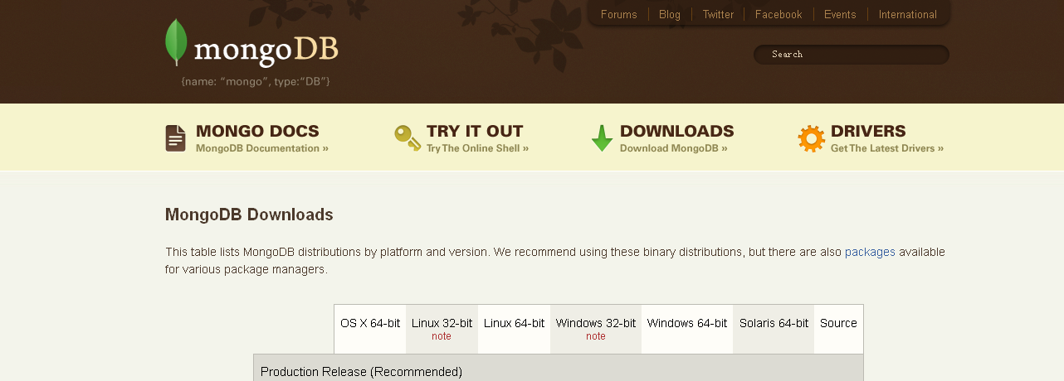
下载MongoDB.2.4
http://www.mongodb.org/downloads

Slide 10
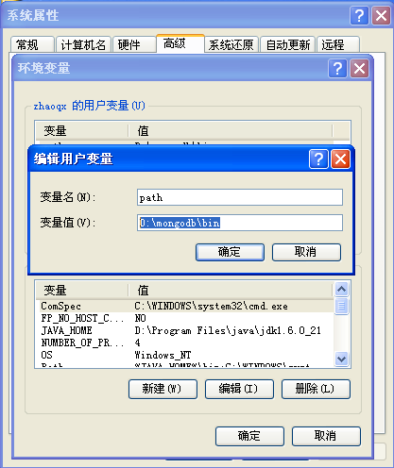
安装MongoDB
MongoDB的安装非常简单，只需要将下载的MongoDB的压缩文件解压到任意目录，并将其中的bin目录加入到系统的path环境变量中即可。

Slide 11
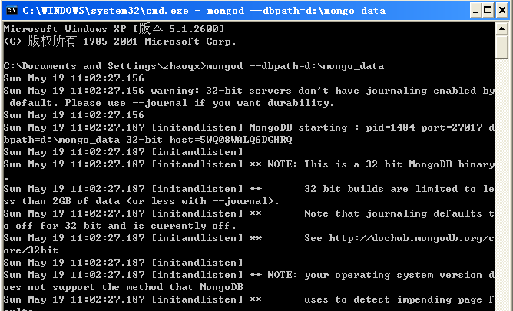
启动MongoDB
在启动MongoDB之前，要手动创建一个存放MongoDB数据文件的目录，如D:\mongo_data
在命令行执行 mongod --dbpath=D:\mongo_data

Slide 12

连接到MongoDB服务器
在命令行中可以使用mongo命令连接到MongoDB服务器，如下，输入mongo命令默认连接到本地的名称为test的数据库，如果希望连接到远程数据库，可以使用mongo ip:port

Slide 13
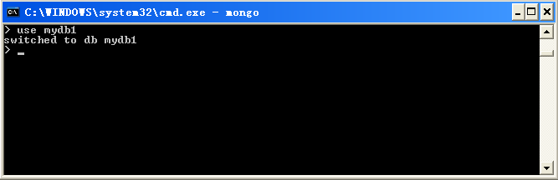
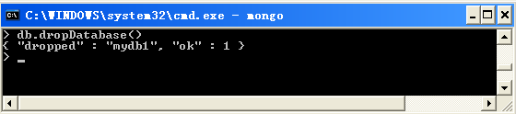
MongoDB常用操作
创建数据库,使用命令 use 数据库名称 ,如：
use mydb1
删除当前数据库，使用命令 db.dropDatabase()

Slide 14
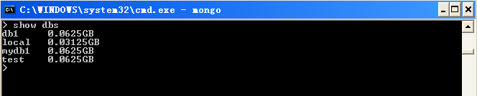
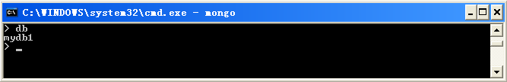
MongoDB常用操作
查看所有数据库，使用命令 show dbs
查看当前所在数据库，使用命令 db

Slide 15
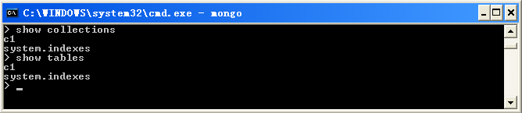
MongoDB常用操作
查看当前数据库中所有的集合，使用命令 show collections 或使用show tables

Slide 16
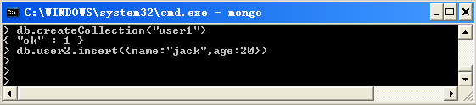
MongoDB常用操作
创建集合有两种方式，显示创建和隐式创建
显示创建可以使用命令 db.createCollection(“集合名称")
隐式创建可以使用命令 db.集合名称.insert({}),指创建集合并同时向集合中插入数据,例如：db.customer.insert({name:”jack”})

Slide 17
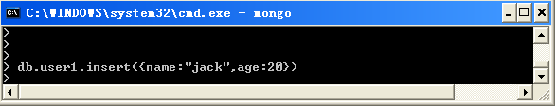
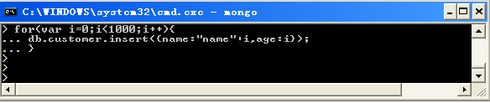
MongoDB常用操作
向集合添加文档，使用命令 db.集合名称.insert({})，例如：
db.user1.insert({name:”jack”,age:20})

Slide 18
MongoDB常用操作
删除集合中的文档，使用命令 db.集合名称.remove({删除条件})，不加删除条件为删除集合中的所有文档，例如，db.c1.remove() 为删除c1集合中的所有文档，db.c1.remove({name:”user1”})为删除c1集合中name为user1的文档

Slide 19
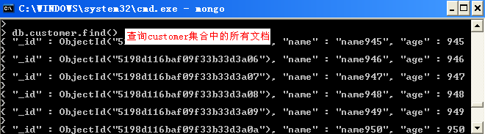

MongoDB常用操作
查询集合中的文档，可以使用命令 db.集合名称.find({条件})，或者使用 db.集合名称.findOne() 查询第一个文档

Slide 20
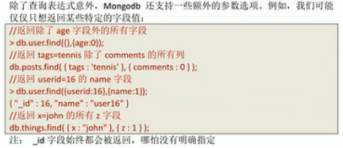
MongoDB常用操作
查询集合中的文档，返回某些特定的键值

Slide 21
MongoDB常用操作
查询集合中的文档 ，使用条件表达式(<, <=, >, >=,!=)
//大于： field > value
db.collection.find({field:{$gt:value}});
//小于： field < value
db.collection.find({field:{$lt:value}});
//大于等于： field >= value
db.collection.find({field:{$gte:value}});
//小于等于： field <= value
db.collection.find({field:{$lte:value}});
//不等于： field != value
db.collection.find({field:{$ne:value}});

Slide 22
MongoDB常用操作
查询集合中的文档 ，统计(count)、排序(sort)、分页(skip、limit)
db.customer.count();
db.customer.find().count();
db.customer.find({age:{$lt:5}}).count();
db.customer.find().sort({age:1}); 降序-1
db.customer.find().skip(2).limit(3);
db.customer.find().sort({age:-1}).skip(2).limit(3);
db.customer.find().sort({age:-1}).skip(2).limit(3).count();
db.customer.find().sort({age:-1}).skip(2).limit(3).count(0);
db.customer.find().sort({age:-1}).skip(2).limit(3).count(1);

Slide 23
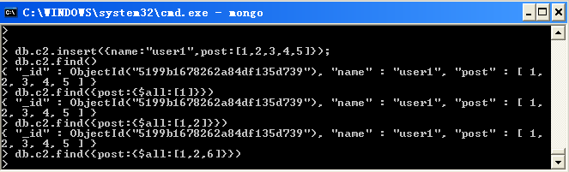
MongoDB常用操作
查询集合中的文档 ,$all主要用来查询数组中的包含关系，查询条件中只要有一个不包含就不返回

Slide 24
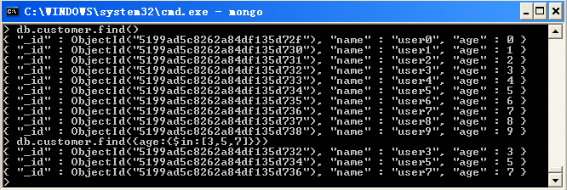
MongoDB常用操作
查询集合中的文档 ,$in，类似于关系型数据库中的IN

Slide 25
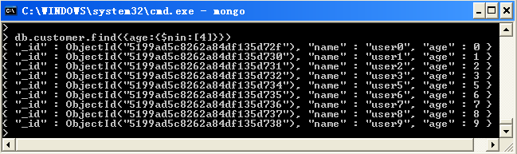
MongoDB常用操作
查询集合中的文档 ,$nin，与$in相反

Slide 26
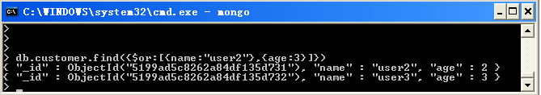
MongoDB常用操作
查询集合中的文档 ,$or，相当于关系型数据库中的OR，表示或者的关系，例如查询name为user2或者age为3的文档，命令为：
db.customer.find({$or:[{name:”user2”},{age:3}]})

Slide 27
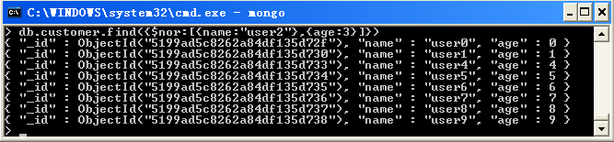
MongoDB常用操作
查询集合中的文档 ,$nor，表示根据条件过滤掉某些数据，例如查询name不是user2，age不是3的文档，命令为：
db.customer.find({$nor:[{name:”user2”},{age:3}]})

Slide 28
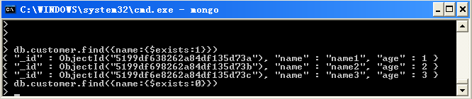
MongoDB常用操作
查询集合中的文档 ,$exists，用于查询集合中存在某个键的文档或不存在某个键的文档，例如查询customer集合中存在name键的所有文档，可以使用 db.customer.find({name:{$exists:1}})，
$exists:1表示真，指存在
$exists:0表示假，指不存在

Slide 29
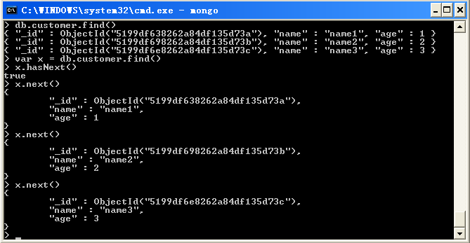
MongoDB常用操作
查询集合中的文档 ，类似于关系型数据库，mongodb中也有游标的概念

Slide 30
MongoDB常用操作
更新集合中的文档，语法如下：
db.collection.update(criteria,objNew,upsert,multi)
参数说明：
criteria:用于设置查询条件的对象
objNew:用于设置更新内容的对象
upsert:如果记录已经存在，更新它，否则新增一个记录，取值为0或1
multi：如果有多个符合条件的记录，是否全部更新，取值为0或1
注意：默认情况下，只会更新第一个符合条件的记录
一般情况下后两个参数分别为0,1 ，即：
db.collection.update(criteria,objNew,0,1)

Slide 31
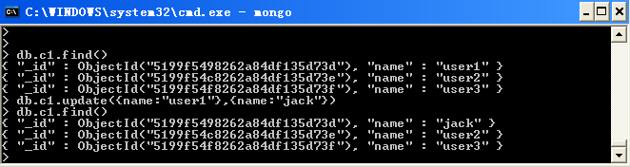
MongoDB常用操作
更新集合中的文档,将集合中name为user1的文档改成name为jack

Slide 32
MongoDB常用操作
更新集合中的文档, $set 用来指定一个键的值，如果这个键不存在，则创建它。例如：
给name为user1的文档添加address，可以使用命令：db.c1.update({name:”user1”},{$set:{address:”bj”}},0,1)
将name为user1的文档修改address为tj，其它键值对不变,命令为：
db.c1.update({name:”user1”},{$set:{address:”tj”}},0,1)

Slide 33
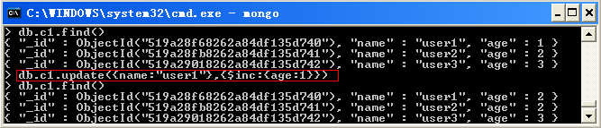
MongoDB常用操作
更新集合中的文档,使用 $inc 将集合中name为user1的age加1，其它键不变, $inc表示使某个键值加减指定的数值

Slide 34
MongoDB常用操作
更新集合中的文档, $unset 用来删除某个键，例如删除name为user1的文档中的address键，可以使用命令：
db.c1.update({name:”user1”},{$unset:{address:1}},0,1)

Slide 35
索引
索引就是用来加速查询的。数据库索引与书籍的索引类似：有了索引就不需要翻遍整本书，数据库则可以直接在索引中查找，使得查找速度能提高几个数量级。在索引中找到条目以后，就可以直接跳转到目标文档的位置。

Slide 36
索引
创建普通索引，使用命令 db.collection.ensureIndex({key:1})
查看关于索引的相关信息，使用命令 db.collection.stats()
查看查询使用索引的情况，使用命令 db.collection.find({key:value}).explain()
删除索引，使用命令 db.collection.dropIndex({key:1})
删除集合，也会将集合中的索引全部删除

Slide 37
索引
创建唯一索引，使用命令 db.collection.ensureIndex({key:1}，{unique:true})
查看关于索引的相关信息，使用命令 db.collection.stats()
查看查询使用索引的情况，使用命令 db.collection.find({key:value}).explain()
删除索引，使用命令 db.collection.dropIndex({key:1})
删除集合，也会将集合中的索引全部删除

Slide 38
固定集合(capped collection)
固定集合指的是事先创建而且大小固定的集合 。
固定集合特性：固定集合很像环形队列，如果空间不足，最早的文档就会被删除，为新的文档腾出空间。一般来说，固定集合适用于任何想要自动淘汰过期属性的场景，没有太多的操作限制。
创建固定集合使用命令：db.createCollection(“collectionName”,{capped:true,size:100000,max:100});
size指定集合大小，单位为KB，max指定文档的数量
当指定文档数量上限时，必须同时指定大小。淘汰机制只有在容量还没有满时才会依据文档数量来工作。要是容量满了，淘汰机制会依据容量来工作。

Slide 39
备份(mongodump)和恢复(mongorestore)
MongoDB提供了备份和恢复的功能，分别是MongoDB下载目录下的mongodump.exe和mongorestore.exe文件
备份数据使用下面的命令：
>mongodump -h dbhost -d dbname -o dbdirectory
-h：MongDB所在服务器地址，例如：127.0.0.1，当然也可以指定端口号：127.0.0.1:27017
-d：需要备份的数据库实例，例如：test
-o：备份的数据存放位置，例如：c:\data\dump，当然该目录需要提前建立，在备份完成后，系统自动在dump目录下建立一个test目录，这个目录里面存放该数据库实例的备份数据。

Slide 40
备份(mongodump)和恢复(mongorestore)
恢复数据使用下面的命令：
>mongorestore -h dbhost -d dbname -directoryperdb dbdirectory
-h：MongoDB所在服务器地址
-d：需要恢复的数据库实例，例如：test，当然这个名称也可以和备份时候的不一样，比如test2
-directoryperdb：备份数据所在位置，例如：c:\data\dump\test

Slide 41
导入(mongoimport)和导出(mongoexport)
导出数据可以使用命令：
mongoexport -h dbhost -d dbname -c collectionName -o output
参数说明:
-h 数据库地址
-d 指明使用的库
-c 指明要导出的集合
-o 指明要导出的文件名

Slide 42
导入(mongoimport)和导出(mongoexport)
导入数据可以使用命令：
mongoimport -h dbhost -d dbname -c collectionname 文件的地址...
参数说明:
-h 数据库地址
-d 指明使用的库
-c 指明要导入的集合
本地的文件地址...

Slide 43
安全和认证
每个MongoDB实例中的数据库都可以有许多用户。如果开启了安全性检查，则只有数据库认证用户才能执行读或者写操作。
在认证的上下文中，MongoDB会将普通的数据作为admin数据库处理。admin数据库中的用户被视为超级用户(即管理员)。
在认证之后，管理员可以读写所有数据库，执行特定的管理命令，如listDatabases和shutdown。
在开启安全检查之前，一定要至少有一个管理员账号。

Slide 44
安全和认证
在admin数据库中创建管理员账号：
use admin;
db.addUser(“root”,”root”);
在test数据库中创建普通账号：
use test;
db.addUser(“zhangsan”,”123”);
db.addUser(“lisi”,”123”,true);
注意：用户zhangsan，密码为123，对test数据库拥有读写权限
用户lisi，密码为123，对test数据库拥有只读权限
重新启动数据库服务，并开启安全检查：
mongod --dbpath d:\mongo_data --auth

Slide 45
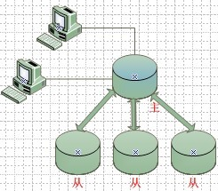
主从复制(主从集群 )
主从复制是MongoDB最常用的复制方式。这种方式非常灵活，可用于备份、故障恢复、读扩展等。
最基本的设置方式就是建立一个主节点和一个或者多个从节点，每个从节点要知道主节点的地址。运行mongod --master就启动了主服务器。运行mongod --slave --source master_address 则启动了从服务器，其中master_address就是上面主节点的地址。

Slide 46
主从复制(主从集群 )
为了方便演示，可以在一台计算机上来模拟主节点和从节点。在D盘创建两个目录master和slave，master目录作为主节点的数据文件的目录，slave目录作为从节点的数据文件的目录。
注意：主节点和从节点要指定不同的端口。
启动主节点：mongod --dbpath d:\master --port 10000 --master
启动从节点：mongod --dbpath d:\slave --port 10001 --slave --source localhost:10000
启动成功后就可以连接主节点进行操作了，而这些操作会同步到从节点。

Slide 47
副本集
副本集就是有自动故障恢复功能的主从集群。
主从集群和副本集最大的区别就是副本集没有固定的“主节点”；整个集群会选出一个“主节点”，当其挂掉后，又在剩下的从节点中选中其他节点为“主节点”，副本集总有一个活跃点(primary)和一个或多个备份节点(secondary)。

Slide 48
副本集
以三个节点为例：
节点1：
HOST：localhost:10001
Log File：D:\mongodb\logs\node1\logs.txt
Data File：D:\mongodb\dbs\node1
节点2：
HOST：localhost:10002
Log File：D:\mongodb\logs\node2\logs.txt
Data File：D:\mongodb\dbs\node2
节点3：
HOST：localhost:10003
Log File：D:\mongodb\logs\node3\logs.txt
Data File：D:\mongodb\dbs\node3

Slide 49
副本集
启动节点1：
mongod --dbpath D:\mongodb\dbs\node1 --logpath D:\mongodb\logs\node1\logs.txt --logappend --port 10001 --replSet itcast/localhost:10002 --master
启动节点2：
mongod --dbpath D:\mongodb\dbs\node2 --logpath D:\mongodb\logs\node2\logs.txt --logappend --port 10002 --replSet itcast/localhost:10001
启动节点3：
mongod --dbpath D:\mongodb\dbs\node3 --logpath D:\mongodb\logs\node3\logs.txt --logappend --port 10003 --replSet itcast/localhost:10001,localhost:10002

Slide 50
副本集
初始化节点(只能初始化一次)：随便登录一个节点,以10001为例
mongo localhost:10001/admin
db.runCommand({
"replSetInitiate":{
"_id":“itcast",
"members":[
{
"_id":1,
"host":"localhost:10001",
"priority":3
},
{
"_id":2,
"host":"localhost:10002",
"priority":2
},
{
"_id":3,
"host":"localhost:10003",
"priority":1
}
]}});

Slide 51
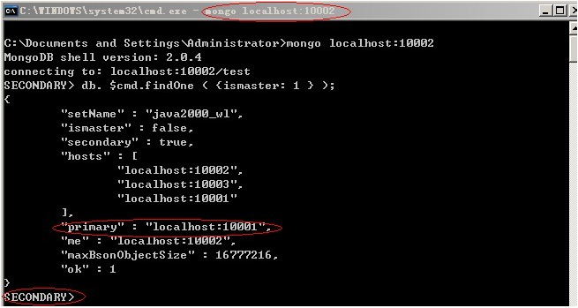
副本集
查询当前主库，登录10002
mongo localhost:10002
db.$cmd.findOne ( {ismaster: 1 } );

Slide 52
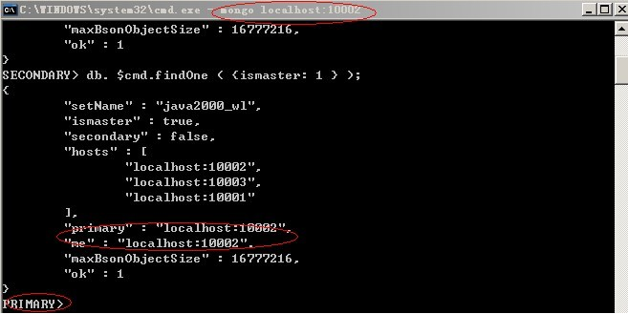
副本集
关闭10001服务Dos命令窗口, 登录10002查询当前主库
mongo localhost:10002
db.$cmd.findOne ( {ismaster: 1 } );

Slide 53
分片(sharding)分布式存储..
分片(sharding)是指将数据拆分，将其分散存在不同的机器上的过程。有时也用分区(partitioning)来表示这个概念。将数据分散到不同的机器上，不需要功能强大的大型计算机就可以储存更多的数据，处理更多的负载。
MongoDB分片的基本思想就是将集合切分成小块。这些块分散到若干片里面，每个片只负责总数据的一部分。应用程序不必知道哪片对应哪些数据，甚至不需要知道数据已经被拆分了，所以在分片之前要运行一个路由进程，该进程名为mongos。这个路由器知道所有数据的存放位置，所以应用可以连接它来正常发送请求。对应用来说，它仅知道连接了一个普通的mongod。路由器知道数据和片的对应关系，能够转发请求到正确的片上。如果请求有了回应，路由器将其收集起来回送给应用。

Slide 54
分片(sharding)
设置分片时，需要从集合里面选一个键，用该键的值作为数据拆分的依据。这个键称为片键(shard key)。
{name:"zhangsan",age:1}
用个例子来说明这个过程：假设有个文档集合表示的是人员。如果选择名字("name")作为片键，第一片可能会存放名字以A~F开头的文档，第二片存的G~P的名字，第三片存的Q~Z的名字。随着添加或者删除片，MongoDB会重新平衡数据，使每片的流量都比较均衡，数据量也在合理范围内。

Slide 55
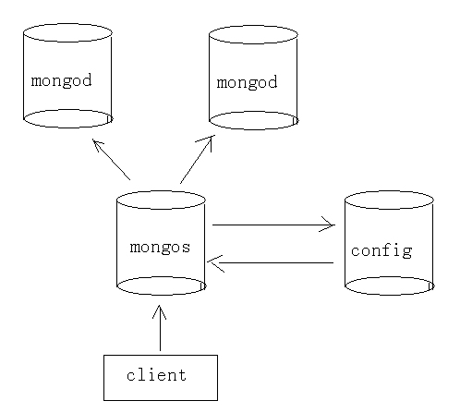
分片(sharding)

Slide 56
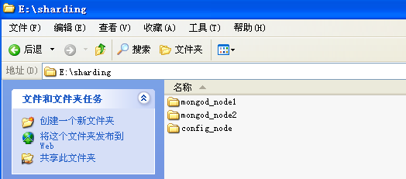
分片(sharding)
1、创建三个目录，分别存放两个mongod服务的数据文件和config服务的数据文件

Slide 57
分片(sharding)
2、开启config服务器 。mongos要把mongod之间的配置放到config服务器里面，所以首先开启它，这里就使用2222端口。 命令为：
mongod --dbpath E:\sharding\config_node --port 2222
3、开启mongos服务器 。这里要注意的是我们开启的是mongos，端口3333，同时指定下config服务器。命令为：
mongos --port 3333 --configdb=127.0.0.1:2222

Slide 58
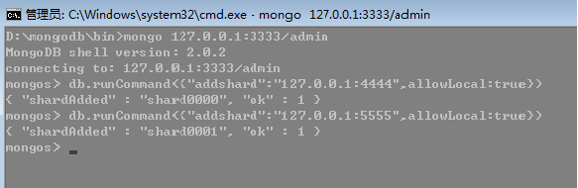
分片(sharding)
4、启动mongod服务器 。对分片来说，也就是要添加片了，这里开启两个mongod服务，端口分别为：4444，5555。命令为：
mongod --dbpath E:\sharding\mongod_node1 --port 4444
mongod --dbpath E:\sharding\mongod_node2 --port 5555
5、服务配置 。client直接跟mongos打交道，也就说明我们要连接mongos服务器，然后将4444，5555的mongod交给mongos,添加分片也就是addshard()。

Slide 59
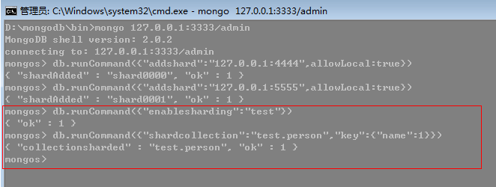
分片(sharding)
6、开启数据库分片功能，命令很简单 enablesharding(),这里就开启test数据库。
7、指定集合中分片的片键，这里就指定为person.name键。

Slide 60
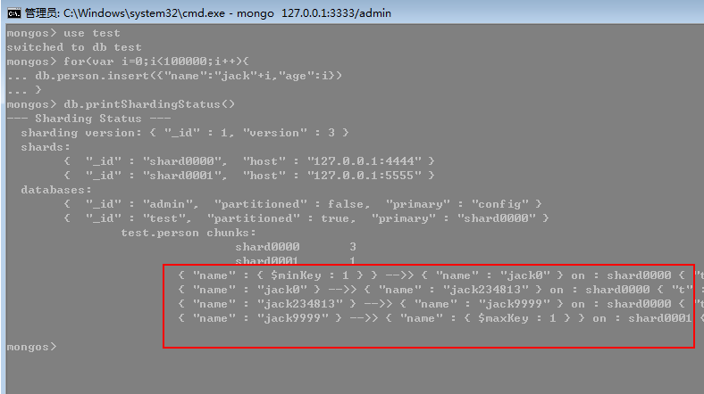
分片(sharding)
8、通过mongos插入10w记录，然后通过printShardingStatus命令查看mongodb的数据分片情况。

Slide 61
使用java操作MongoDB
下载mongoDB对Java支持的驱动包
驱动包下载地址：https://github.com/mongodb/mongo-java-driver/downloads

Slide 62
使用java操作MongoDB
1、查询集合中所有文档
Mongo mongo = new Mongo("localhost",27017);
DB db = mongo.getDB("test");
DBCollection collection = db.getCollection("customer");
DBCursor dbCursor = collection.find();
System.out.println(collection.getCount());
while(dbCursor.hasNext()){
System.out.println(dbCursor.next());
}
mongo.close();

Slide 63
使用java操作MongoDB
2、删除集合中的文档
Mongo mongo = new Mongo("localhost",27017);
DB db = mongo.getDB("test");
DBCollection collection = db.getCollection("customer");
BasicDBObject o = new BasicDBObject("_id", new ObjectId("5199ee647d5fc789bc760c07"));
collection.remove(o);
mongo.close();

Slide 64
使用java操作MongoDB
3、向集合中插入文档
Mongo mongo = new Mongo("localhost",27017);
DB db = mongo.getDB("test");
DBCollection collection = db.getCollection("customer");
DBObject c = new BasicDBObject();
c.put("name", “jack");
c.put("age", 24);
collection.insert(c);
mongo.close();

Slide 65
使用java操作MongoDB
4、更新集合中的文档
Mongo mongo = new Mongo("localhost",27017);
DB db = mongo.getDB("test");
DBCollection collection = db.getCollection("customer");
BasicDBObject query = new BasicDBObject("_id",new ObjectId("519e2e393296cf3baccdb10c"));
BasicDBObject object = (BasicDBObject) collection.findOne(query);
object.put("name", “wangwu");
int n = collection.update(query, object).getN();
System.out.println(n);
mongo.close();

